Slide 1
Презентация «СИМФОНИЧЕСКИЙ ОРКЕСТР»
Подготовила муз.рук-ль
Бреславец Е.В.

Slide 2
Симфонический оркестр — большой коллектив музыкантов, исполняющих симфонические музыкальные произведения (т.е. произведения, написанные для симфонического оркестра).

Slide 3
Инструменты симфонического оркестра. Струнно-смычковые (скрипка, альт, виолончель, контрабас), деревянно-духовые (флейта, гобой, кларнет, фагот), медно-духовые (валторна ,труба), ударные (большой барабан, литавры).

Slide 4
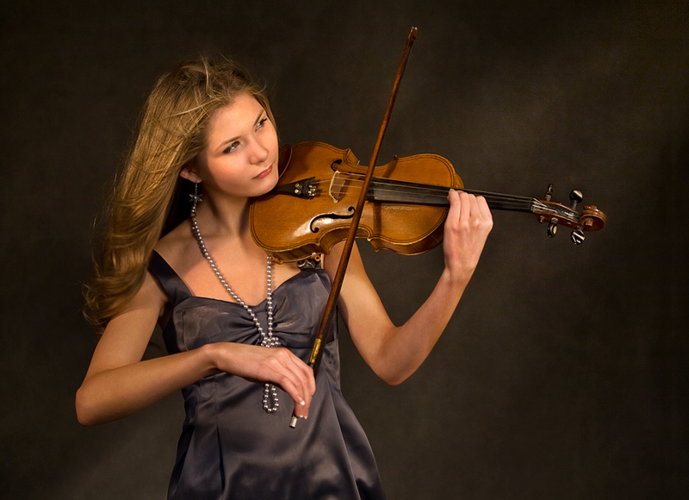
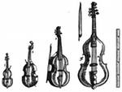
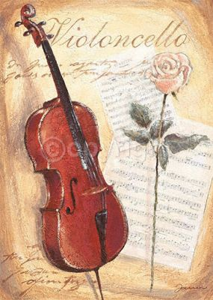
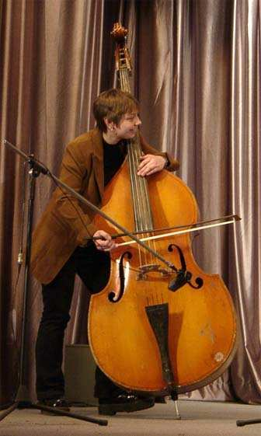
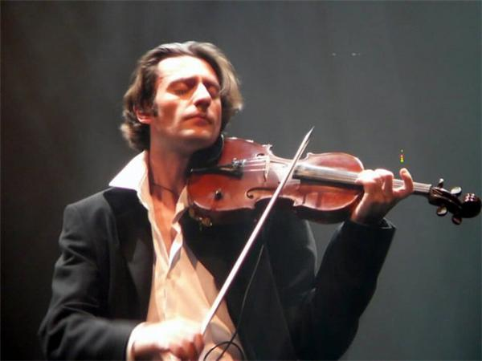
Струнно-смычковая группа инструментов

Slide 5
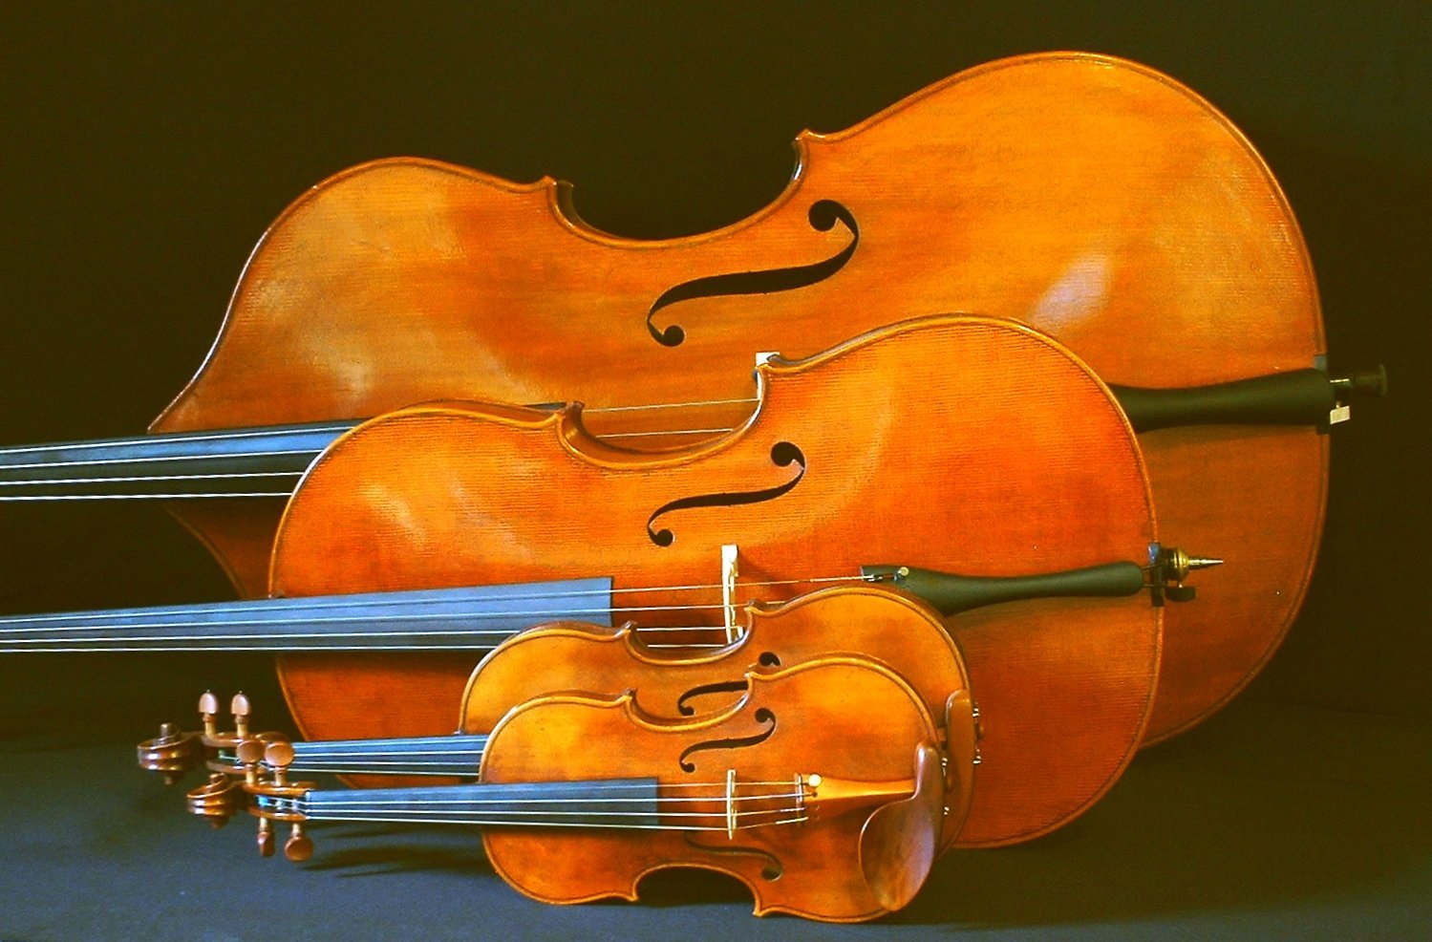

Slide 6
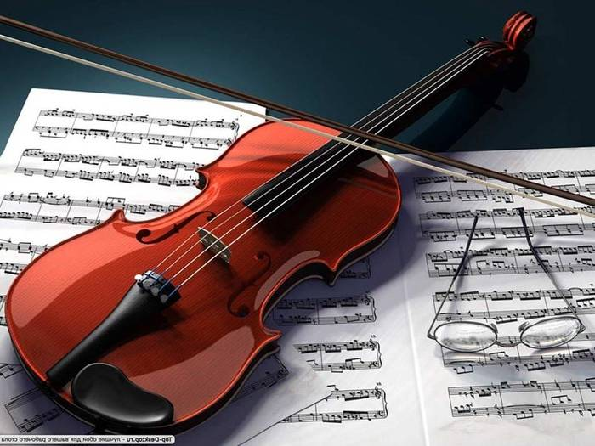
СКРИПКА
Скрипка-королева оркестра. Скрипка - 4-хструнный смычковый инструмент (иногда 5-ти струнный), самый высокий по звучанию в своём семействе и важнейший в оркестре. Скрипка обладает таким сочетанием красоты и выразительности звука, как, пожалуй, ни один другой инструмент.

Slide 7
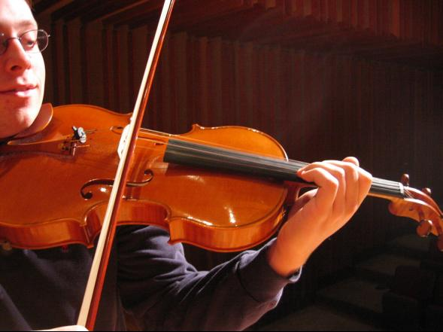
АЛЬТ
Альт - по внешнему виду копия скрипки, только чуть больших размеров, отчего звучит в более низком регистре и играть на нем немного сложнее, чем на скрипке. По сложившейся традиции альту отводится вспомогательная роль в оркестре.

Slide 8
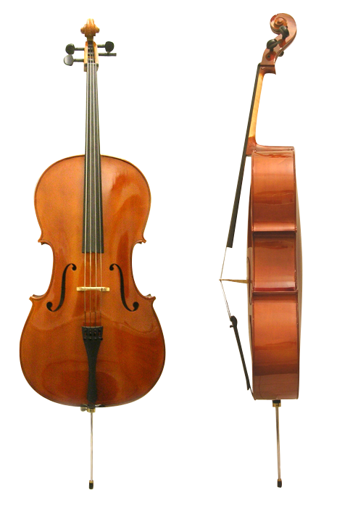
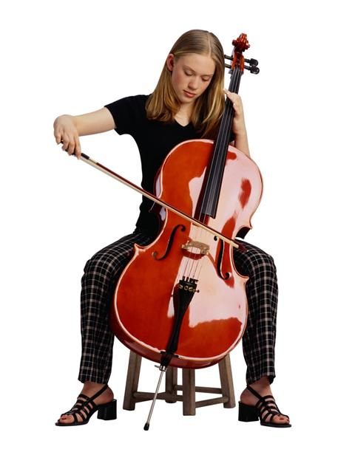
ВИОЛОНЧЕЛЬ
Виолончель - большая скрипка, на которой играют сидя, удерживая инструмент между коленями и упирая его шпилем в пол. Виолончель имеет богатый низкий звук, широкие выразительные способности

Slide 9
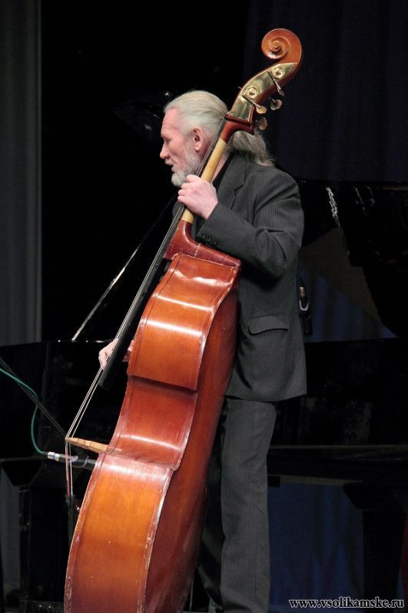
КОНТРАБАС
Контрабас - самый низкий по звучанию и самый большой по размеру (до 2-х метров) среди семейства смычковых струнных инструментов. Контрабасисты должны стоять или сидеть на высоком стуле, чтобы дотянуться до верха инструмента. Контрабас обладает густым, хриплым и несколько глуховатым тембром и является басовым фундаментом всего оркестра.

Slide 10
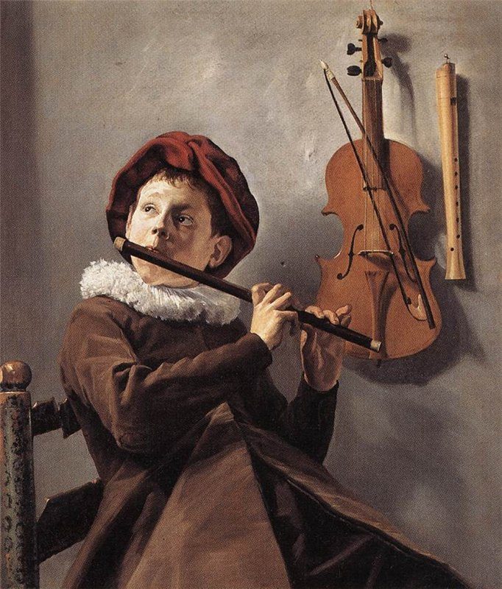
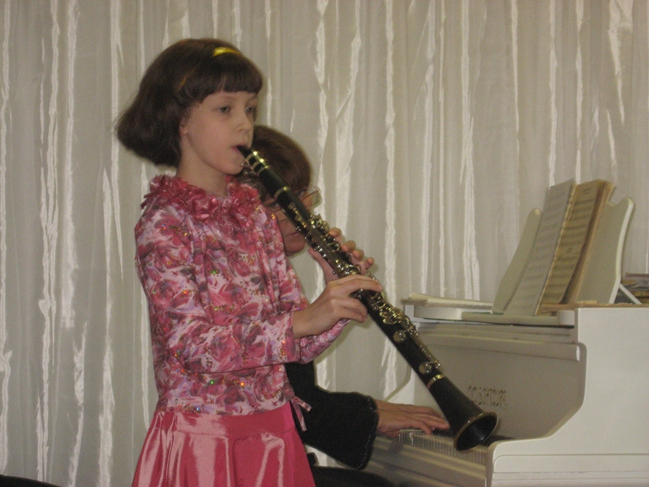
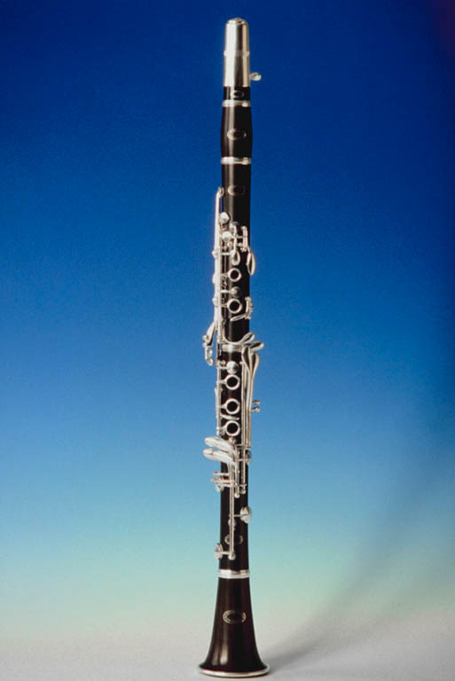
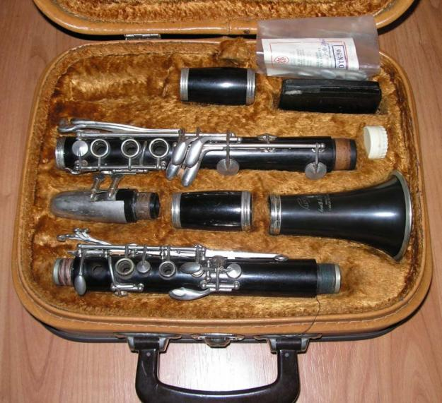
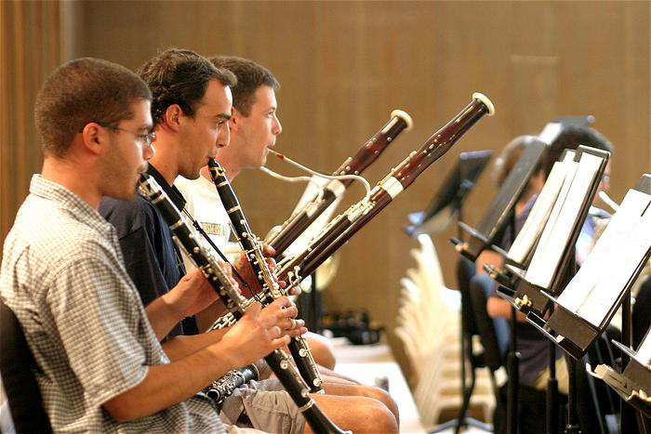
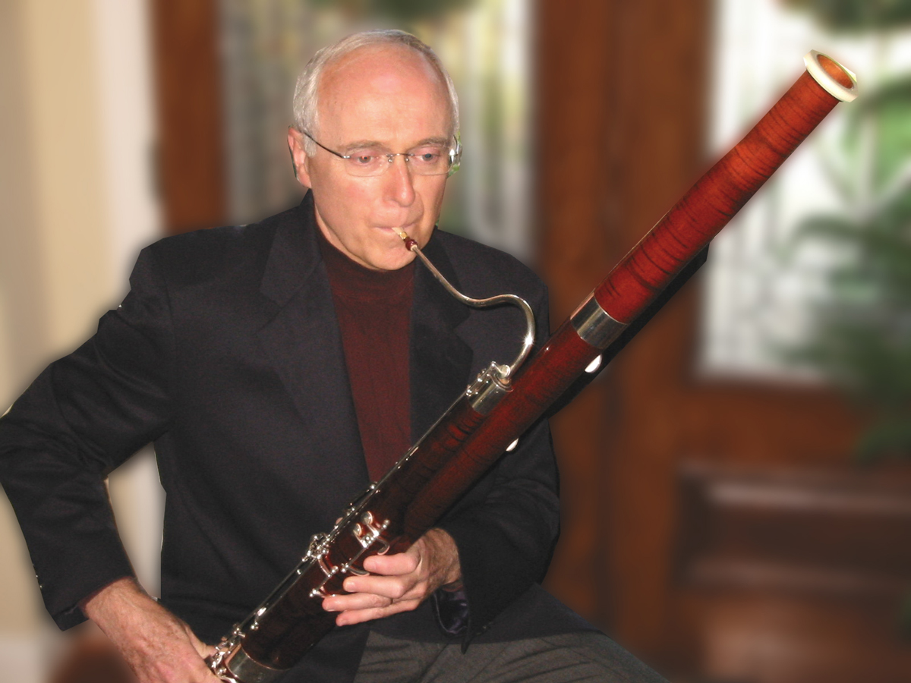
Группа деревянно-духовых музыкальных инструментов

Slide 11
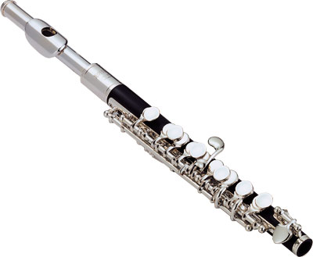
ФЛЕЙТА
Флейта - современные флейты очень редко бывают из дерева, чаще из металла (в т.ч. драгоценных металлов), иногда из пластика и стекла. Флейту держат горизонтально. Флейта - один из самых высоких по звучанию инструментов в оркестре. Самый виртуозный и технически подвижный инструмент в семействе духовых, благодаря этим её достоинствам ей часто поручается оркестровое соло.

Slide 12
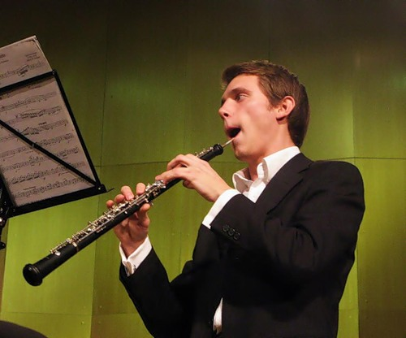
Гобой
Гобой - мелодичный инструмент с диапазоном ниже, чем у флейты. По форме немного конический, гобой обладает певучим, однако несколько гнусавым тембром, а в верхнем регистре даже резким. Он в основном используется как оркестровый сольный инструмент.

Slide 13
КЛАРНЕТ
Кларнет - бывает нескольких размеров, в зависимости от требуемой высоты звучания. Кларнет использует только один язычок (трость), а не двойной как у флейты или фагота. Кларнет обладает широким диапазоном, тёплым, мягким тембром и предоставляет исполнителю широкие выразительные возможности.
Есть скороговорка такая: Карл у Клары украл кораллы, а Клара у Карла украла кларнет.

Slide 14
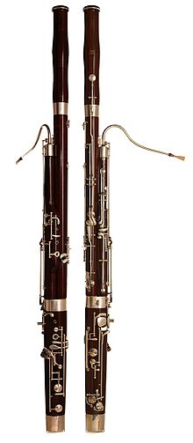
ФАГОТ
Фагот - самый низкий по звучанию из деревянных духовых инструментов, используется как для басовой линии, так в качестве альтернативного инструмента мелодии. В оркестре обычно три-четыре фагота. Играть на фаготе в силу его размеров тяжелее, чем на остальных инструментах этого семейства.

